Slide 1

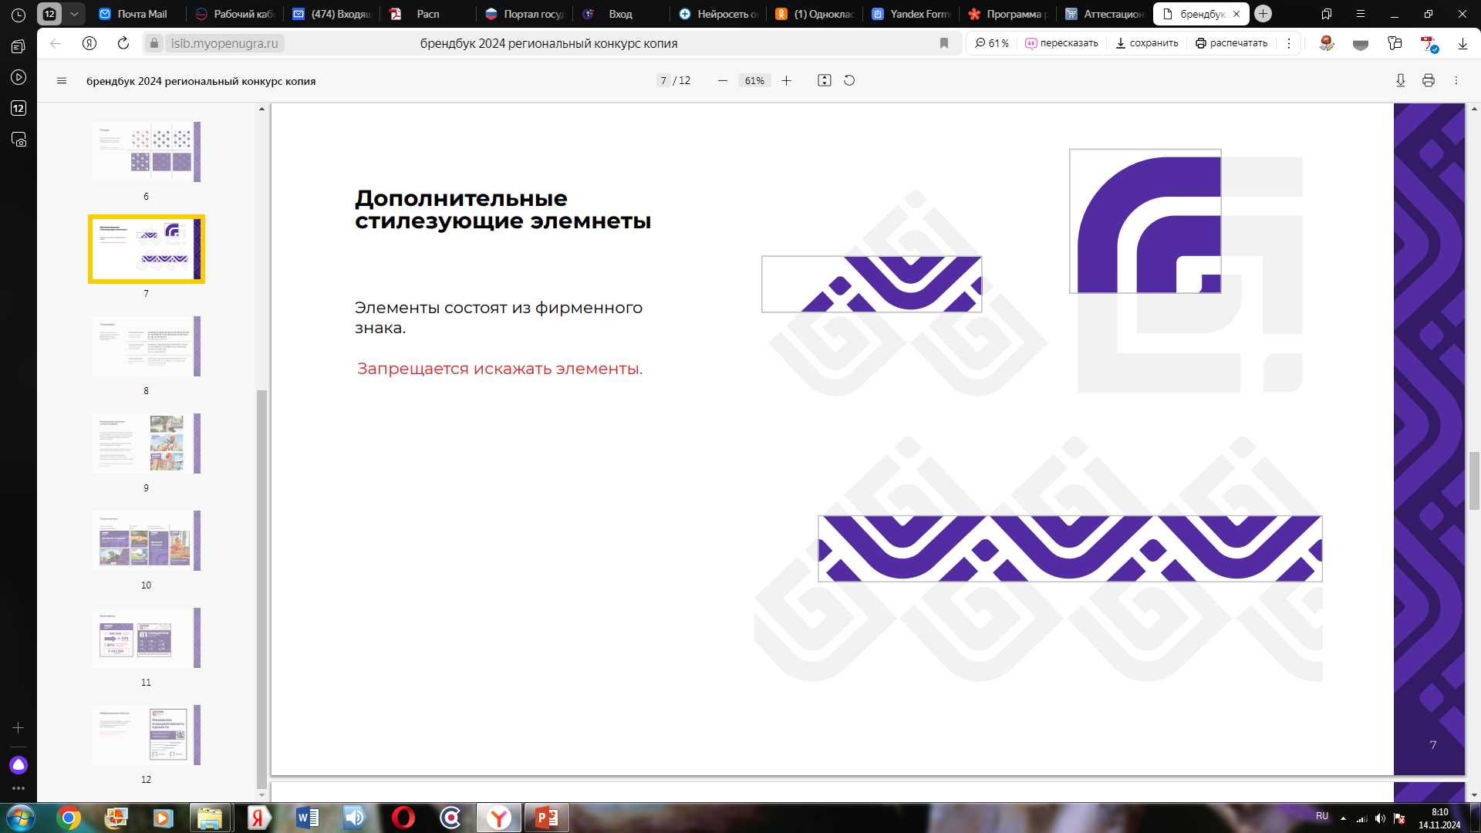
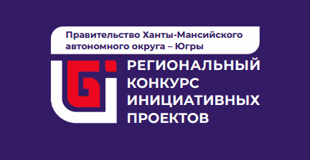
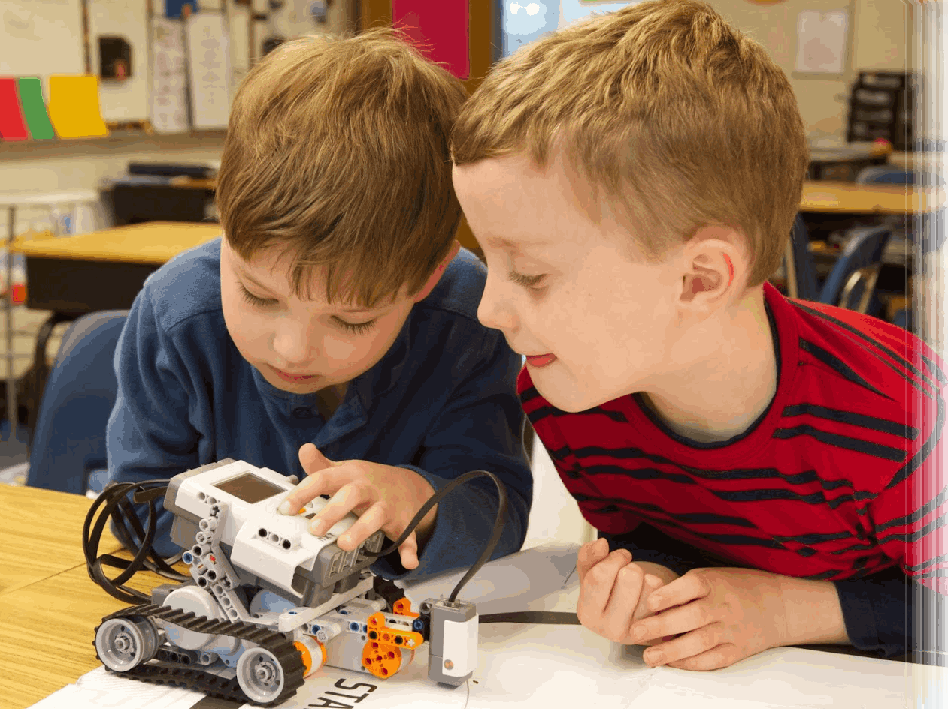
МУНИЦИПАЛЬНОЕ АВТОНОМНОЕ ДОШКОЛЬНОЕ ОБРАЗОВАТЕЛЬНОЕ УЧРЕЖДЕНИЕ ДЕТСКИЙ САД №2 «РЯБИНКА»
ИНИЦИАТИВНЫЙ ПРОЕКТ
ТЕРРИТОРИЯ СЧАСТЛИВОГО ДЕТСТВА
Инициатор проекта:
Коваленко Инна Александровна

Slide 2

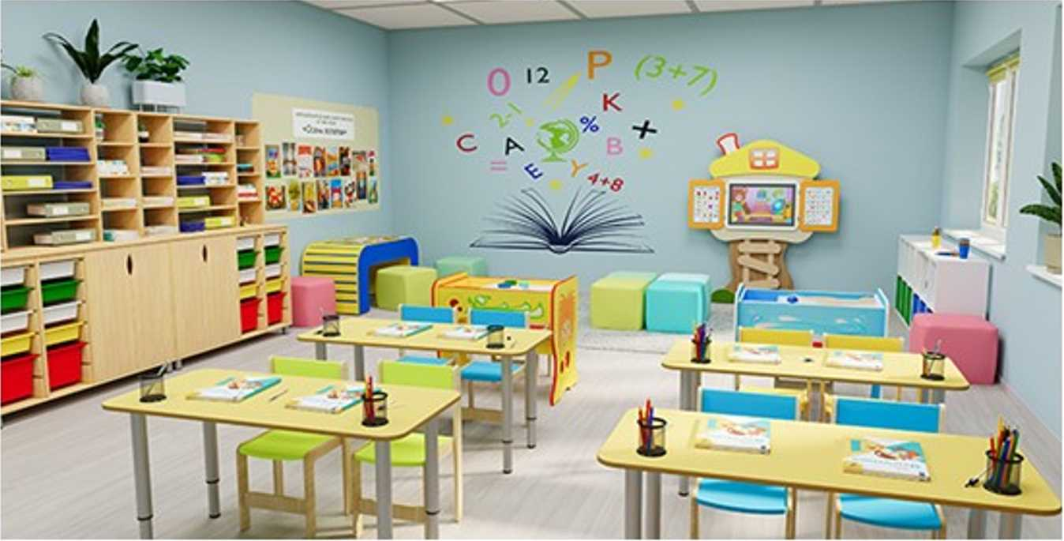
Инициативный проект «Территория счастливого детства»

Slide 3
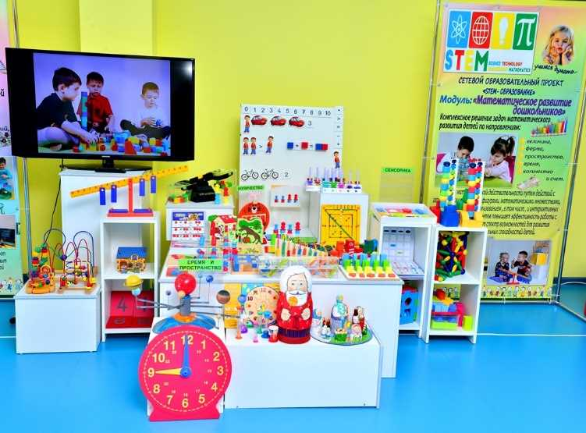
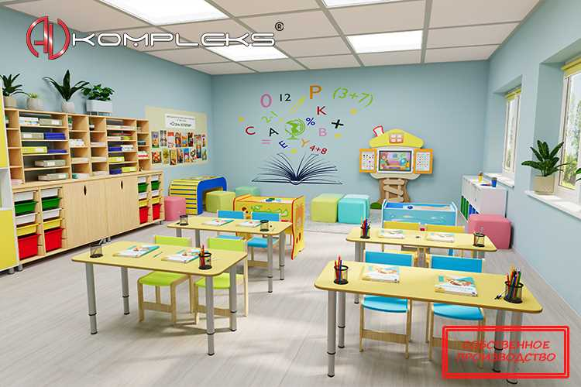
Инициативная группа:
Соловьев Степан Павлович, (Председатель Наблюдательного совета)
Автор проекта
Коваленко Инна Александровна
Активно участвует в общественной жизни города Радужный, является идейным вдохновителем и организатором мероприятий в МАДОУ ДС № 2 «Рябинка». Ее инициативы включают организацию культурных и спортивных событий, патриотических, экологических акций. Она всегда открыта для диалога и сотрудничества, готова услышать идеи и предложения, что создает атмосферу доверия и взаимопонимания.
Школьная Ольга Юрьевна, (заведующий МАДОУ ДС № 2 «Рябинка»)
Быльцева Ирина Александровна, (старший воспитатель МАДОУ ДС № 2 «Рябинка»)
Прудникова Оксана Витальевна,
(старший воспитатель МАДОУ ДС № 2 «Рябинка»)
Каманец Иван Степанович, (Общественный активист)
Щерба Алена Григорьевна, (заместитель заведующего МАДОУ ДС № 2 «Рябинка»)
Тудвасева Александра Юрьевна, (специалист по кадрам МАДОУ ДС № 2 «Рябинка») )
Самигуллина Рузиля Талгатовна, (Общественный активист)
Шевченко Эльвира Яныбаевна, (Председатель родительского комитета)
2

Slide 4

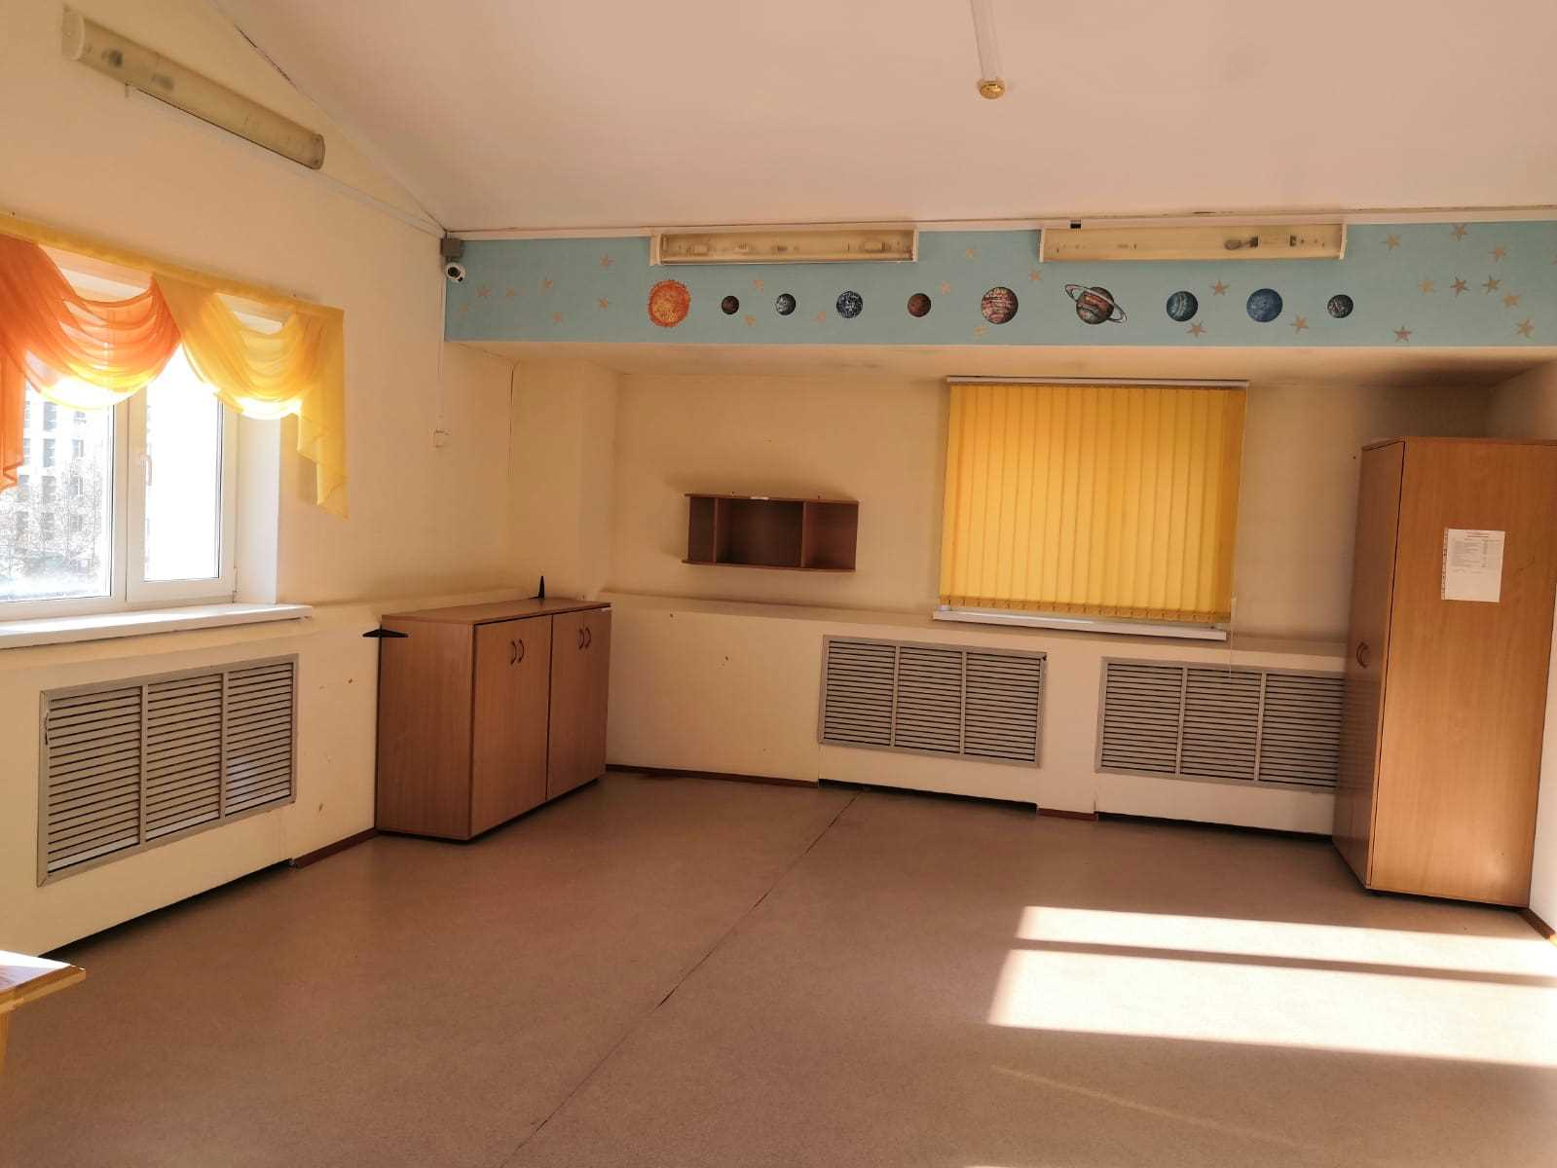
Место расположения (адрес) планируемого к реализации инициативного проекта
МАДОУ ДС № 2 «Рябинка»
628462, Россия, Тюменская обл., Ханты-Мансийский автономный округ – Югра, г. Радужный, 6 микрорайон, дом 17
Фотография ДО
Фотография ПОСЛЕ
3

Slide 5
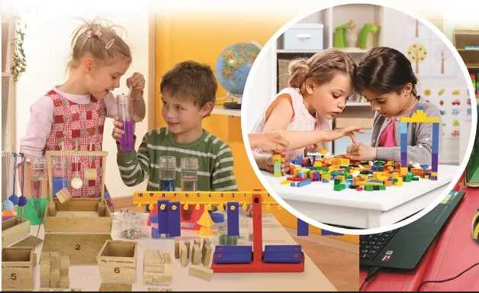
ЦЕЛЬ ПРОЕКТА:
Создание общедоступных образовательных пространств для детей в МАДОУ ДС № 2 «Рябинка» посредством организации образовательных модулей STEАM-технологии: «LEGO - конструирование», «Мульт-студия», STEАM-лаборатория, кабинет Робототехники, мини агрокомплекс «Умная теплица» для развития интеллектуальных способностей дошкольников, вовлечение в научно-техническое творчество.
ЗАДАЧИ ПРОЕКТА:
- создать условия для выявления, поддержки и развития
интереса детей к инженерно-технической деятельности
- организовать сетевое взаимодействие с образовательными учреждениями города Радужный
- популяризировать инженерно-технологическую, естественно-научную деятельность
- сформировать у детей престиж инженерных профессий, профессиональных компетентностей и практических навыков в высокотехнологичных специальных сферах
- создать систему работы с детьми в научно-техническом направлении дополнительного образования
4

Slide 6
ОПИСАНИЕ ПРОБЛЕМЫ, РЕШЕНИЕ КОТОРОЙ ИМЕЕТ ПРИОРИТЕТНОЕ ЗНАЧЕНИЕ ДЛЯ ЖИТЕЛЕЙ:
программы технической и естественно-научной направленности требуют оборудования, соответствующего современным требованиям к проведению лабораторных и практических работ;
удаленность города Радужный создает дополнительные трудности для дошкольников, желающих заниматься образованием технической и естественно-научной направленности. Часто они не имеют возможности поехать в соседние населенные пункты для получения необходимых знаний и навыков;
необходимость развития инженерной мысли, повышения престижа инженерных профессий в соответствии с потребностями современной России, отсутствие мест для получения навыков предпрофессионального образования.
АКТУАЛЬНОСТЬ ПРОЕКТА:
ОЖИДАЕМЫЕ РЕЗУЛЬТАТЫ:
Соответствует национальной цели «Реализация потенциала каждого человека, развитие его талантов, воспитание патриотичной и социально ответственной личности».
Проект поддержан общественными организациями, общественными советами, муниципальными учреждениями, органами местной власти (письма поддержки прилагаются).
увеличение количества детей, осваивающих общеобразовательные программы технической, естественно-научной направленности, с 17,7% до 28,8%;
увеличение доли победителей и призеров конкурсов, олимпиад разного уровня по техническим и естественнонаучным профилям с 3% до 15%; - увеличение к концу 2026 года доли охвата детей дополнительным образованием с 83% до 90%;
увеличение удовлетворенности дополнительным образованием среди детей и родителей
ПЕРЕЧЕНЬ МЕРОПРИЯТИЙ, КОТОРЫЕ ПЛАНИРУЕТСЯ РЕАЛИЗОВАТЬ В РАМКАХ ПРОЕКТА
КОЛИЧЕСТВО БЛАГОПОЛУЧАТЕЛЕЙ
1. Подготовка помещения и закупка необходимого оборудования для реализации направлений: «LEGO - конструирование», «Мульт-студия», кабинет Робототехники, мини агрокомплекс «Умная теплица». 2. Подготовка педагогических кадров для реализации программ по данным направлениям. 3. Вовлечение детей и подростков в различные виды коллективно-творческих дел. 4. Проведение соревнований участников кружков.
1700 человек
5

Slide 7
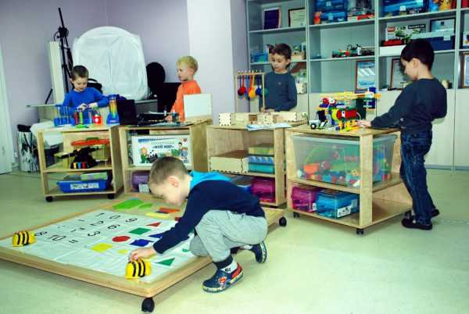
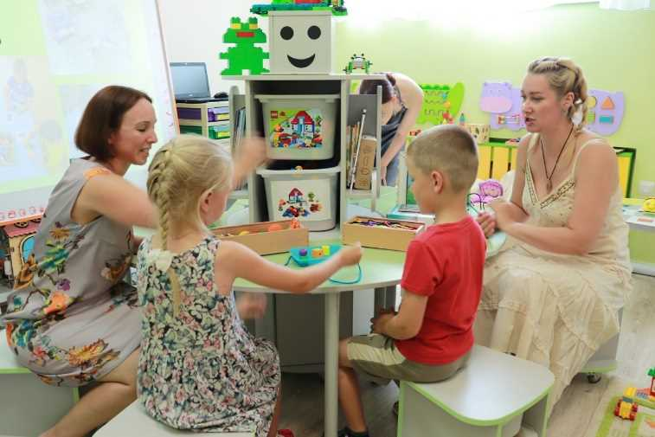
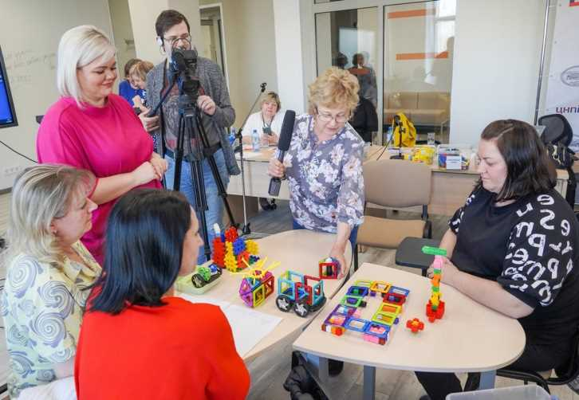
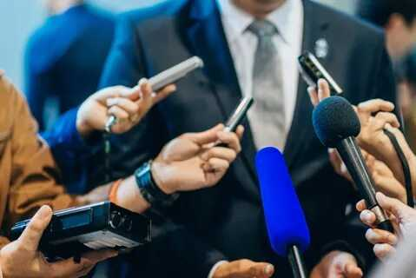
Целевая аудитория
Дети старшего дошкольного возраста
Семьи с детьми
На базе STEAM-лаборатории возможно построение различных игровых образовательных программ и. Разработанные интерактивные решения позволяют создавать тематические слои, рассчитанные на широкий круг интересов.
Пространство STEAM-лаборатории подойдет для различных семейных мероприятий. Интерактивные решения можно адаптировать для коллективного использования. Среднее количество посетителей мероприятия – 15-20 человек.
Представители системы образования
Представители власти и СМИ
Пространство STEAM-лаборатории может стать центром, на базе которого проходят различные мероприятия и осуществляется обмен методическим опытом среди педагогов.
Экспозиционное пространство STEAM-лаборатории станет визуальной точкой притяжения и отличным фоном для проведения съемок, а также встреч с представителями органов государственной власти.

Slide 8
Преимущества внедрения STEM-технологий в образование
Развитие интереса к техническим дисциплинам
Современное оборудование, интересная подача материала, возможность реализовать собственные идеи позволит вовлечь воспитанников в образовательный процесс.
Совершенствование навыков критического мышления
Воспитанники учатся преодолевать нестандартные задачи путем тестирования и проведения различных опытов. Все это позволяет им подготовиться к взрослой жизни, где они могут столкнуться с необычными, нестандартными проблемами.
Активация коммуникативных навыков
Внедрение данной системы в основном включает в себя командную работу. Ведь большую часть времени дети совместно исследуют и развивают свои модели. Они учатся строить диалог со взрослыми и своими друзьями.
7

Slide 9
Показатели достижения цели внедрения STEM-технологий в образование
Развитие речи
Участие в интерактивах и сюжетных играх стимулирует активное использование речи как основного средства общения. Дети начинают говорить понятнее и чётче постигают культуру речи. Учатся сравнивать и описывать различные предметы и явления вслух. пополняют лексический запас.
Художественный вкус.
Привлекательное красиво оформленное пространство задаёт позитивный настрой занятия, формирует правильное понимание эстетики и художественной красоты. Ребята самостоятельно учатся выражать свои впечатления и творческие замыслы в рисунках поделках.
Расширение кругозора
Ребята с раннего возраста получают правильное представление о науке, технике и искусстве. Узнают о своей планете, осознают важность научного и инженерно-технического прогресса для человечества.
Коммуникация
Ребята активно общаются со взрослыми, со сверстниками, родителями и другими взрослыми. Осваивают навыки обмена информацией и решения поставленных задач в паре или всем коллективом. Дети учатся согласовывать важные вопросы друг с другом объединять усилия и достигать важного для всех результата
Работа с информацией и развитие критического мышления
Под руководством педагога ребята изучают как связаны между собой различные элементы, экспозиции STEAM-лаборатории, учатся ставить эксперименты, исследовать, моделировать ситуацию.
8

Slide 10
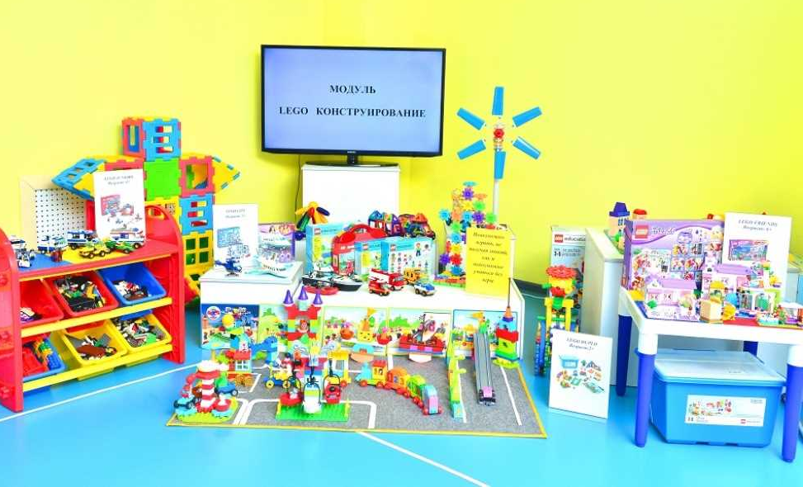
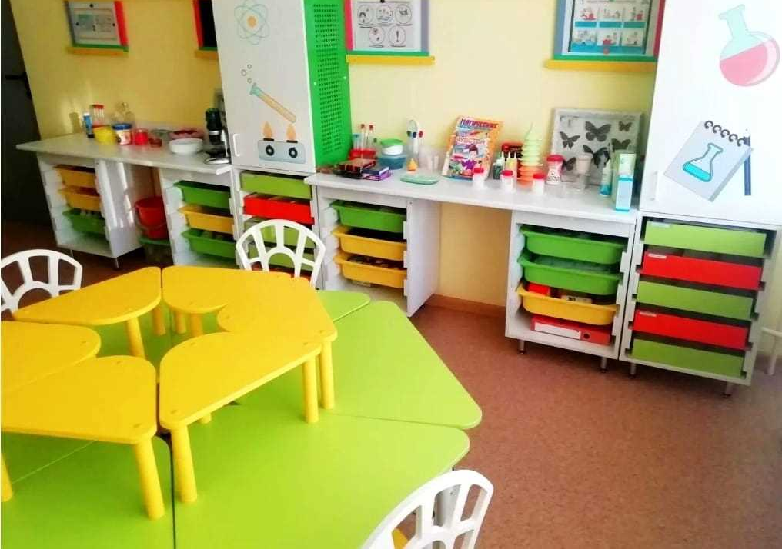
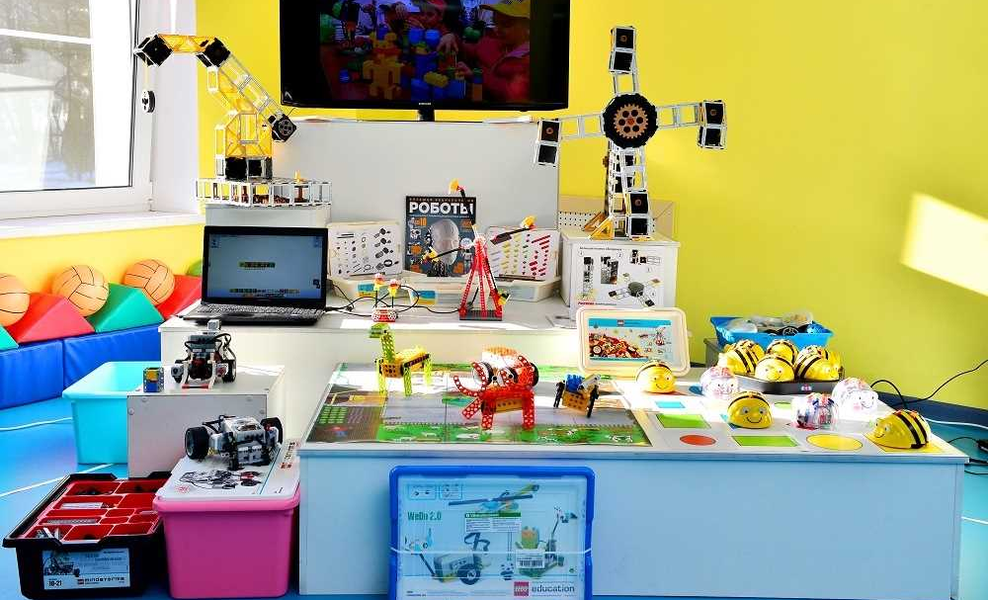

Мероприятия:
Подготовка инициативного проекта
Июнь-июль 2026
Приобретение необходимого оборудования для «Лего-конструирования», «Мульт-студии», STEM-лаборатории, кабинета Робототехники, мини агрокомплекса «Умная теплица»
Июнь-август 2027
Проверка и общественная
приемка выполненных работ
Август 2027
Торжественное открытие
образовательного пространства
«STEAM-лаборатория»
Сентябрь 2027
10

Slide 11

СТОИМОСТЬ ИНИЦИАТИВНОГО ПРОЕКТА:
ОБЩАЯ СТОИМОСТЬ,
за исключением нефинансового вклада
2874,3 тыс. рублей
55,46%
СРЕДСТВА ОКРУЖНОГО БЮДЖЕТА
1594,1 тыс. руб.
33,75%
СРЕДСТВА МЕСТНОГО БЮДЖЕТА
970,0 тыс. руб.
10,79%
ФИНАНСОВЫЙ ВКЛАД от граждан – 78,2 тыс. руб.; от индивидуальных предпринимателей 37,0 тыс. руб.; от юридических лиц – 195,0 тыс. руб.
310,2 тыс. рублей
НЕФИНАНСОВЫЙ ВКЛАД
19,5 тыс. рублей
9

Slide 12


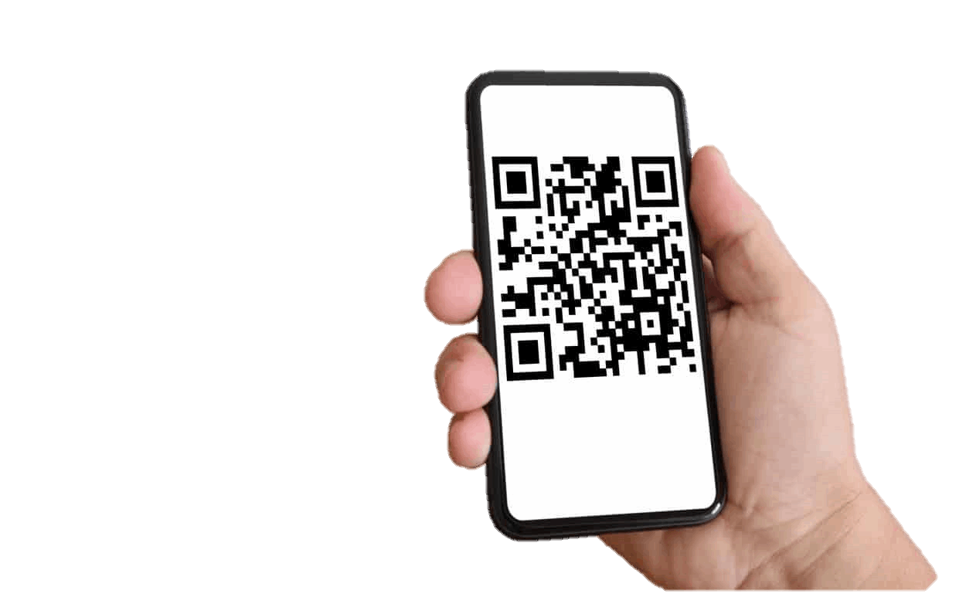
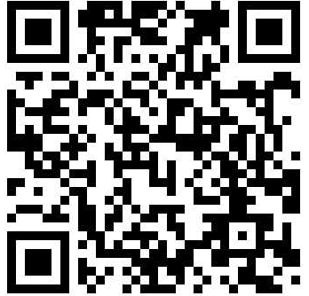
Инициативная группа родителей и сотрудников МАДОУ ДС № 2 «Рябинка» выдвигает проект «Территория счастливого детства» для участия в Региональном конкурсе инициативных проектов 2026 года.
Ваш голос очень важен!
Цель: создание общедоступных образовательных пространств для детей в МАДОУ ДС № 2 «Рябинка» посредством организации модулей STEАM-технологии: «LEGO-конструирование», «Мульт-студия», STEАM-лаборатория, кабинет Робототехники, мини агрокомплекс «Умная теплица» для развития интеллектуальных способностей дошкольников, воспитания патриотических чувств дошкольников, вовлечение в научно-техническое творчество.
Поддержите нас в нашей идее, Ваш голос может стать решающим!
11

